Slide 1
Cloud Visualization
Project Presentation
이지우, 지영훈, 황성재

Slide 2
CONTEXT
01 주제선정
02 데이터 작업
03 프로그램 코딩
04 배포하기

Slide 3
01 주제선정
부산 자동제세동기 위치 찾기
질병 관리청 가장 최근 통계에 따르면,
국내 사망 원인 중 암을 제외했을 때 심장 질환이 가장 많다.
또한 2019년 조사에 의하면
심정지 환자의 생존률은 8.7%로 매우 낮다.
<2020 국내 사망원인 Top4>
암
심장질환
폐렴
뇌질환

Slide 4

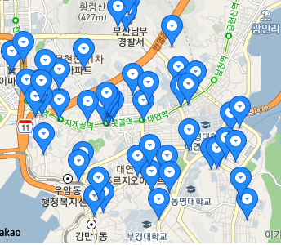


01 주제선정
부산 자동제세동기 위치 찾기
생존률 90%↑
2011년 한국심폐소생술 지침에 따르면 심장정지 후 1분 이내 제세동이 이뤄지면 생존율이 90%까지 높아진다.
AED의 위치를 찾는 것.

Slide 5

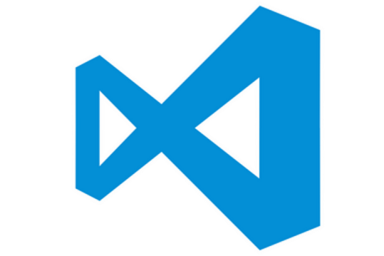
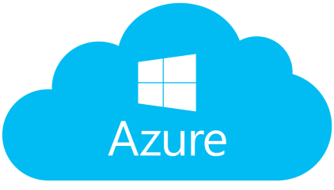


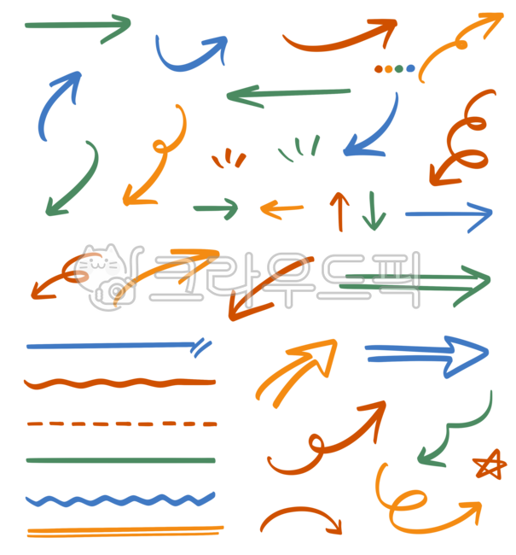


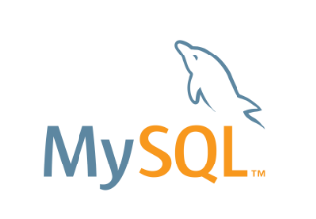
01 주제선정
구성도
데이터
프로그램
클라우드

Slide 6
CONTEXT
01 주제선정
02 데이터 작업
03 프로그램 코딩
04 배포하기

Slide 7
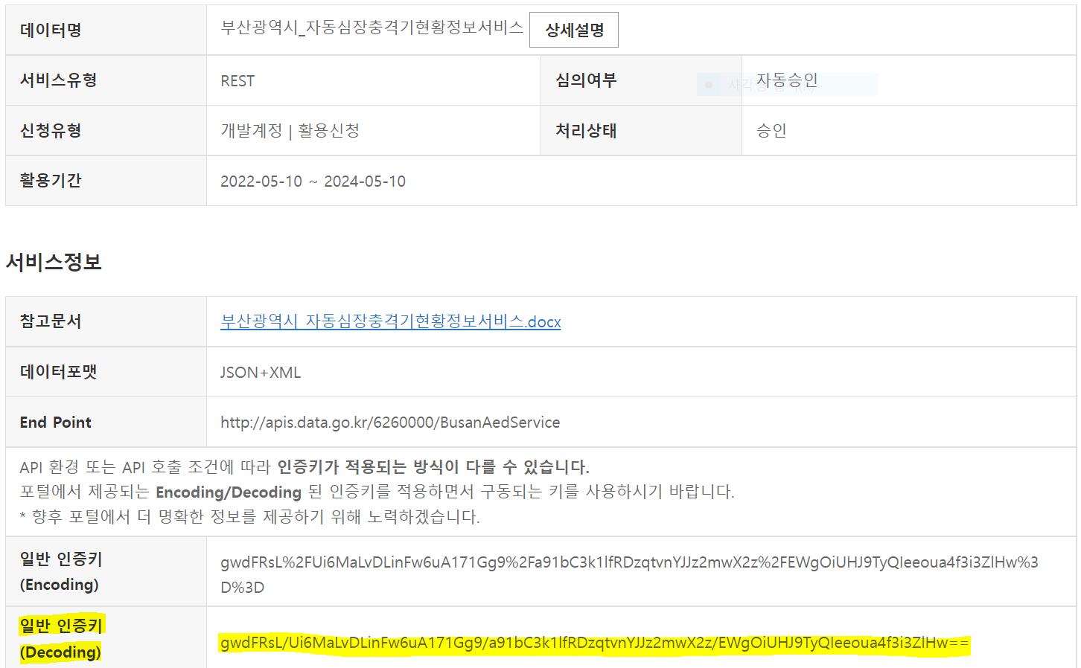
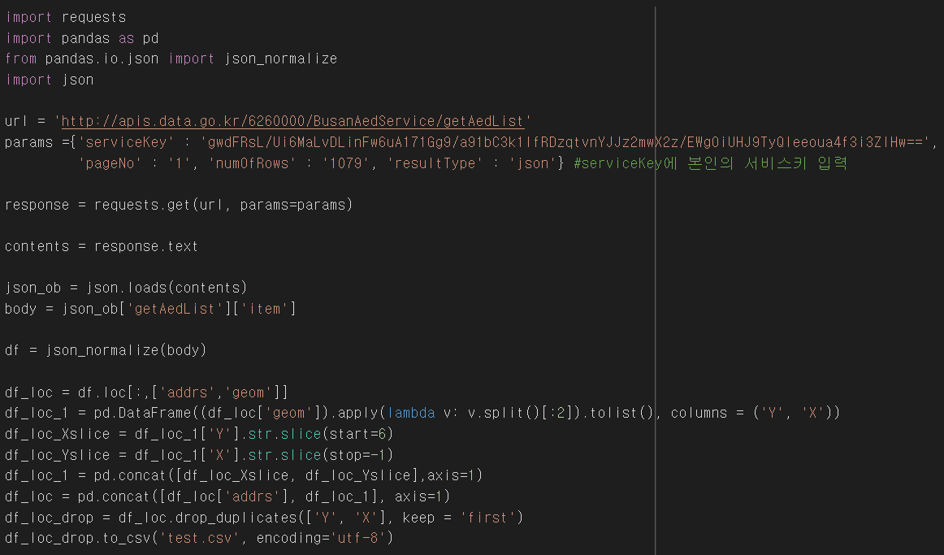
02 데이터 준비
공공데이터 포탈 접속
https://www.data.go.kr/data/15095264/openapi.do
원하는 데이터를 검색하여 인증키를 발급 받습니다.
인증키를 복사하여 파이썬 코드에서 서비스키 자리에
붙여넣기 해줍니다.

Slide 8
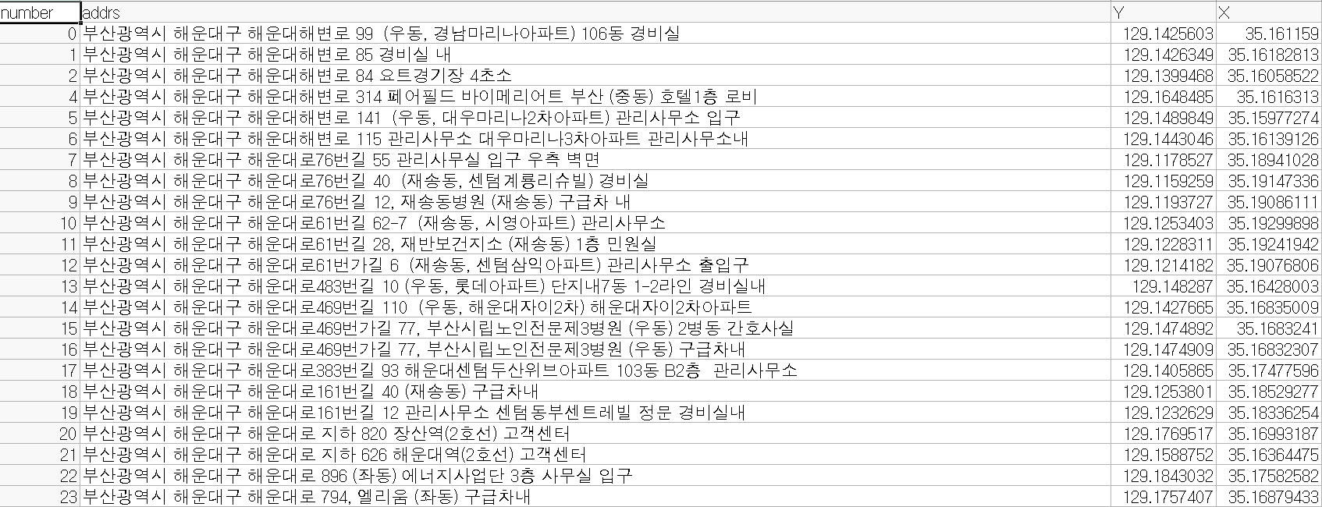
02 데이터 준비
데이터 정제
필요한 데이터만 남기고, 데이터 형식 변환하여 csv파일에 저장
필요없는 데이터는 지우고,
마크에 필요한 위도, 경도 좌표와 주소만 뽑아내어
json형식을 dict 형식으로 바꾸어 csv파일에 저장합니다.

Slide 9

02 데이터베이스
AWS RDS 선정 이유?
Azure cosmos DB
한글 깨짐
소스에서 활용하기 어려움
우리코드와 연계 잘 됨
쉬운 활용

Slide 10
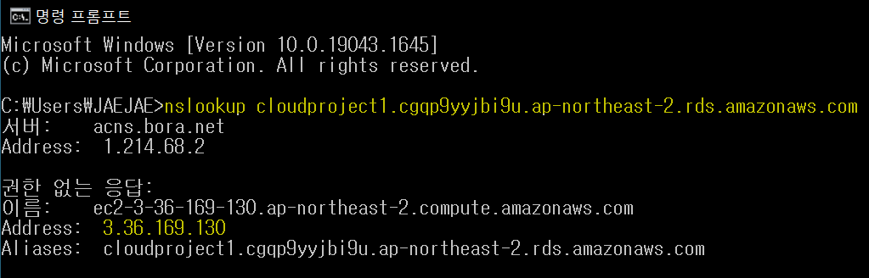
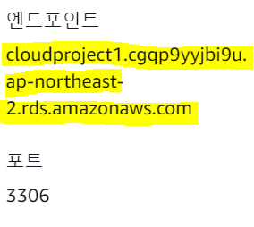
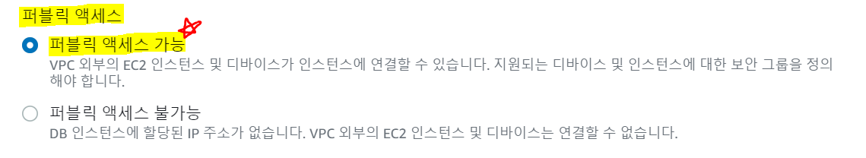
02 데이터베이스
Amazon RDS
Amazon RDS Endpoint로 IP 알아보는 방법
cmd nslookup endpoint
외부에서 RDS에 접속하기 위한 필수조건

Slide 11
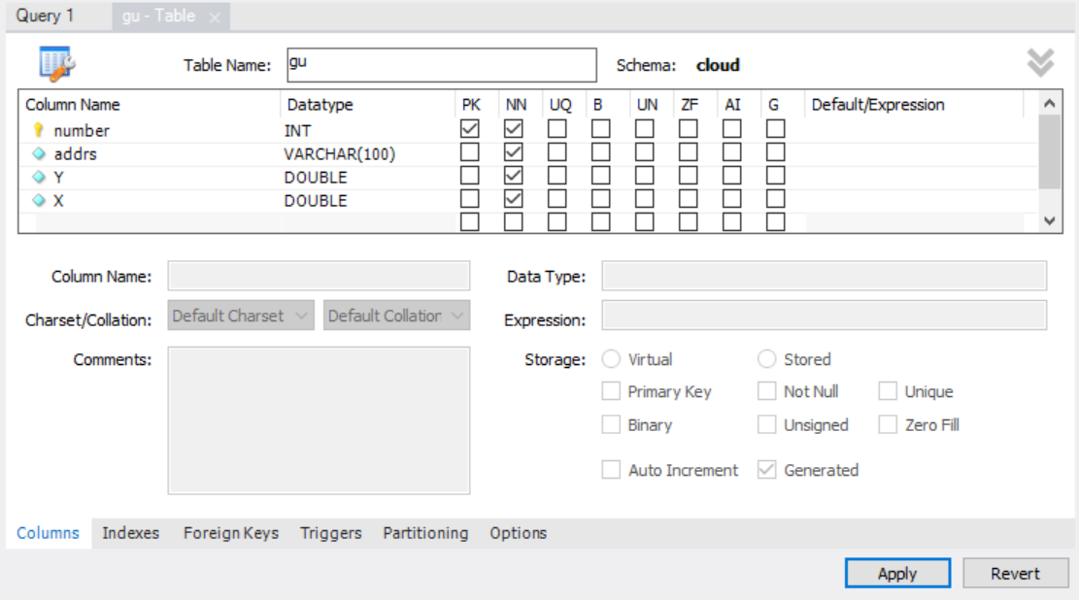
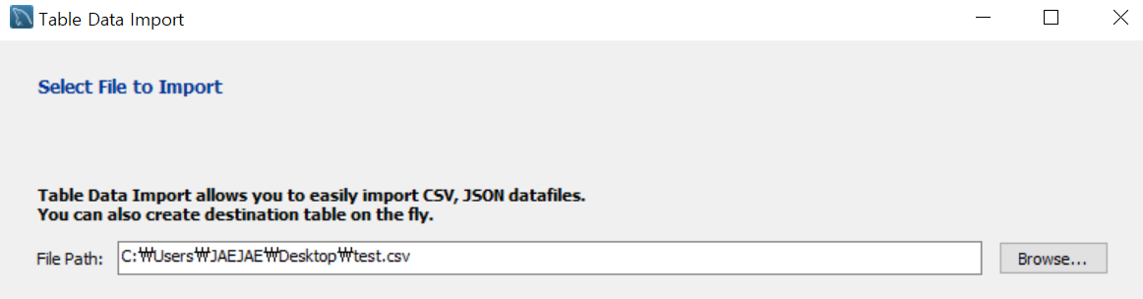
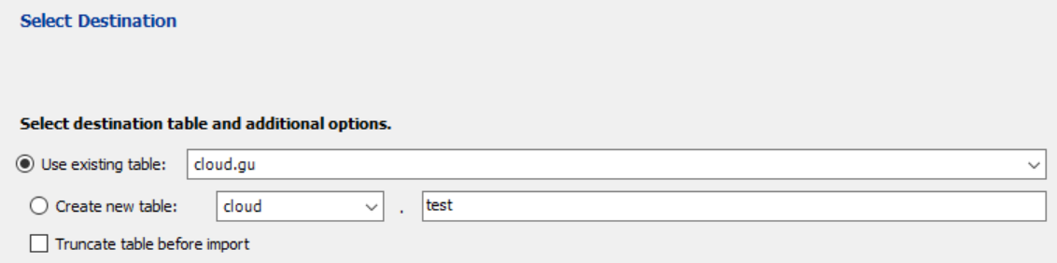
02 데이터베이스
MySQL 워크벤치

Slide 12
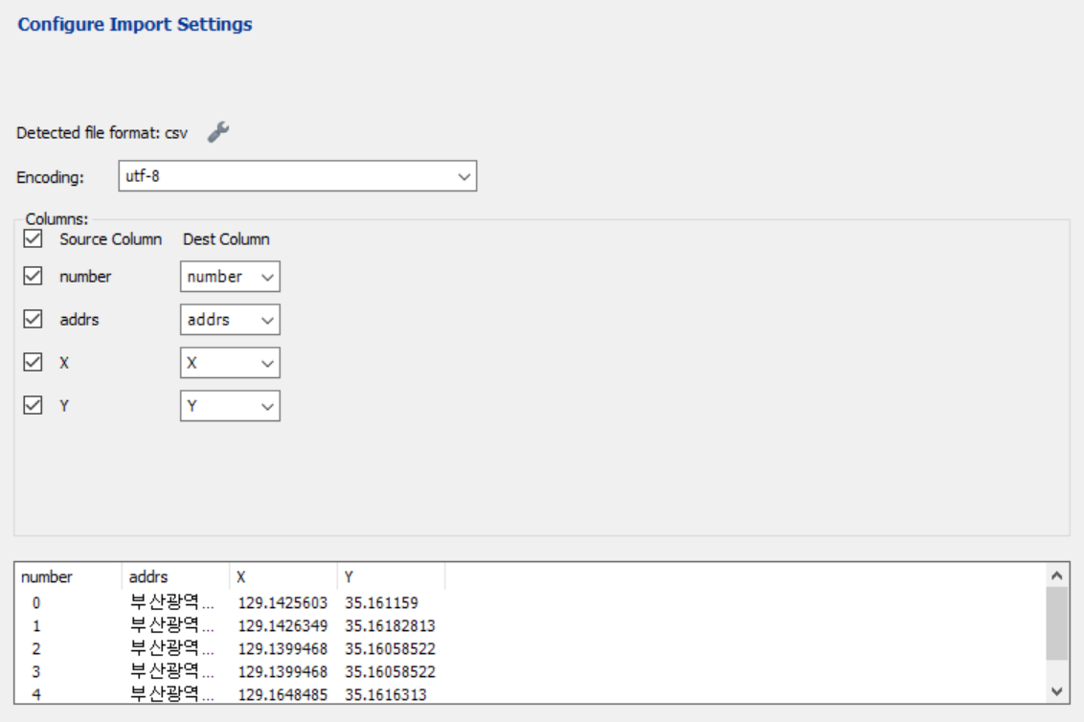
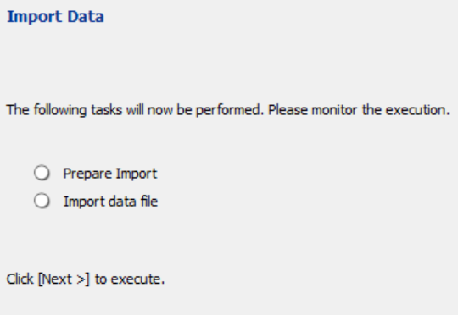
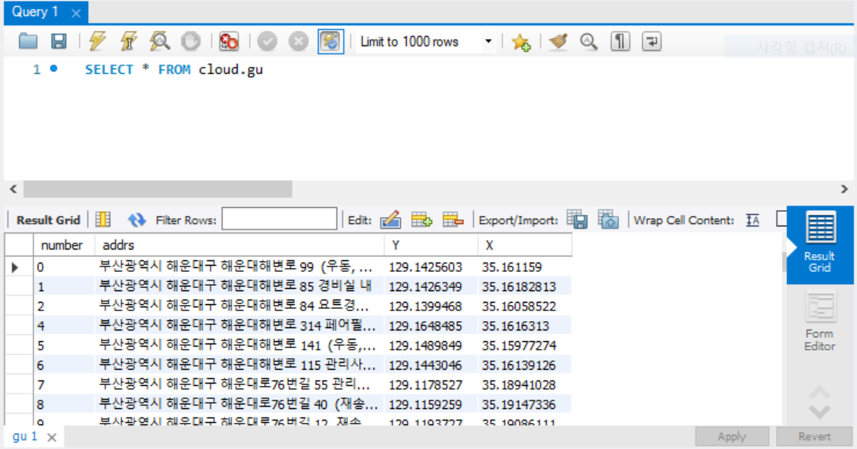
02 데이터베이스
MySQL 워크벤치
<쿼리 실행화면>

Slide 13
CONTEXT
01 주제선정
02 데이터 작업
03 프로그램 코딩
04 배포하기

Slide 14
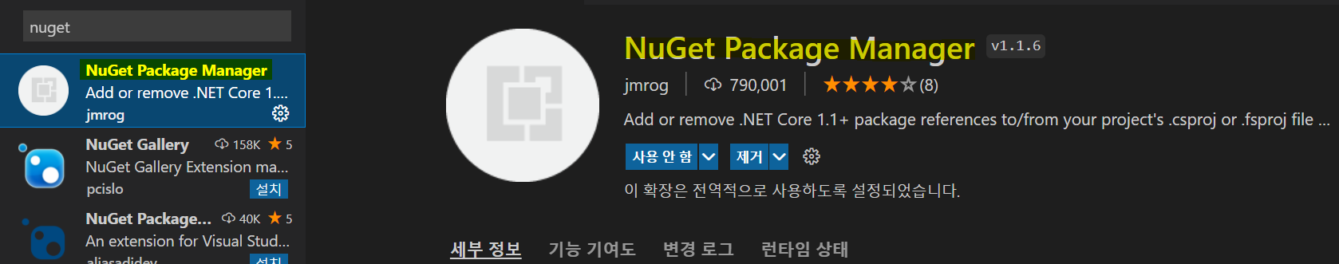

03 프로그램 코딩
VisualStudio Code
데이터베이스와 연결하기 위해
NuGet Package Manager 설치
ctrl+shift+p 에 Mysql 입력
Mysql.Data 확인
버전은 ver 8.0.28

Slide 15
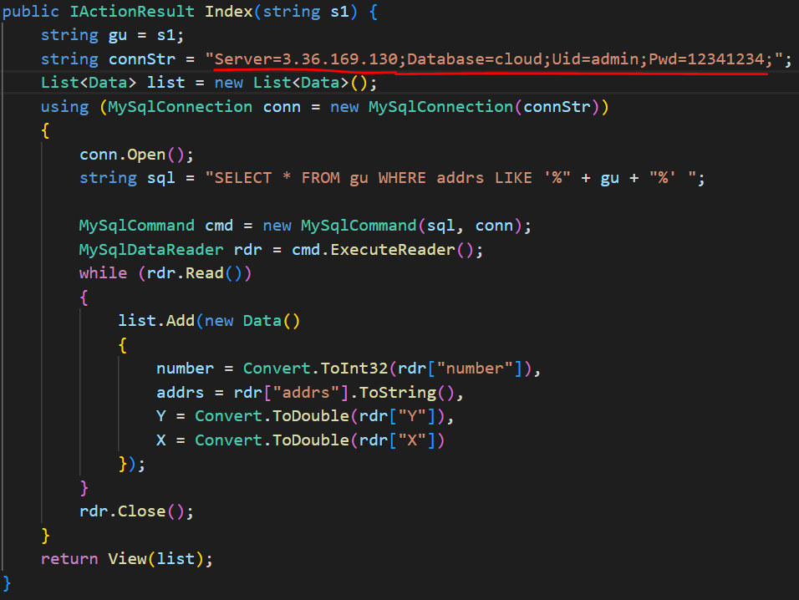
03 프로그램 코딩
VisualStudio Code
파일을 열어 터미널에 dotnet new mvc 입력하여 웹앱을 생성하고, 페이지를 만든 다음
데이터베이스와 연결하는 코드입니다.
<controller>
Vscode에서 Mvc 생성
데이터베이스와 연결하기 위한 연결스트링 입력
DB에 저장된 데이터
코드에 가져오기

Slide 16
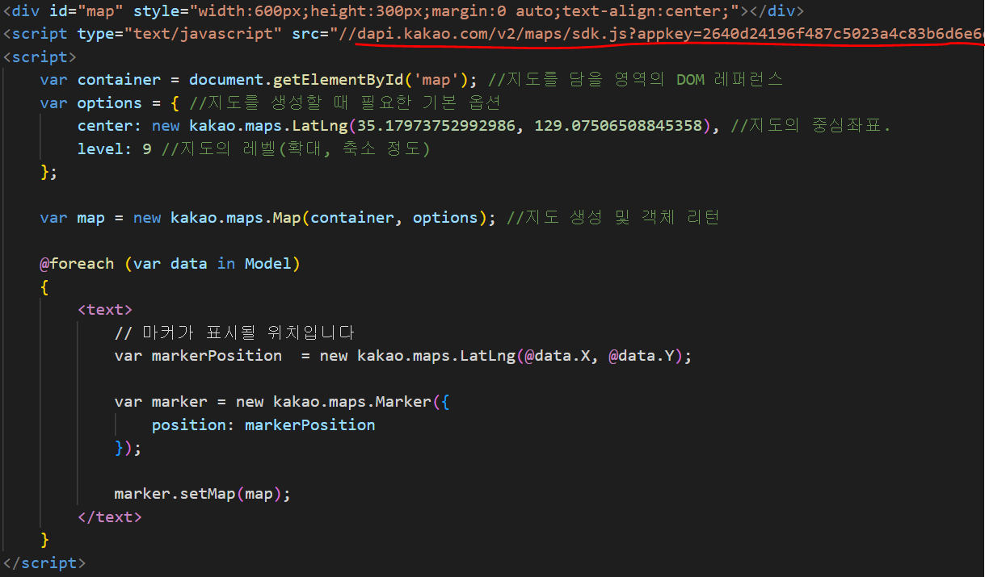
03 프로그램 코딩
VisualStudio Code
지도 api 키
경도, 위도를 이용해
지도에 마크 표시

Slide 17
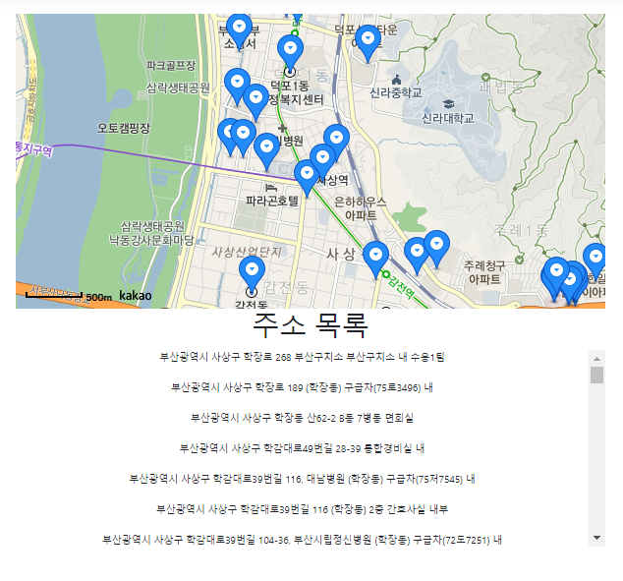
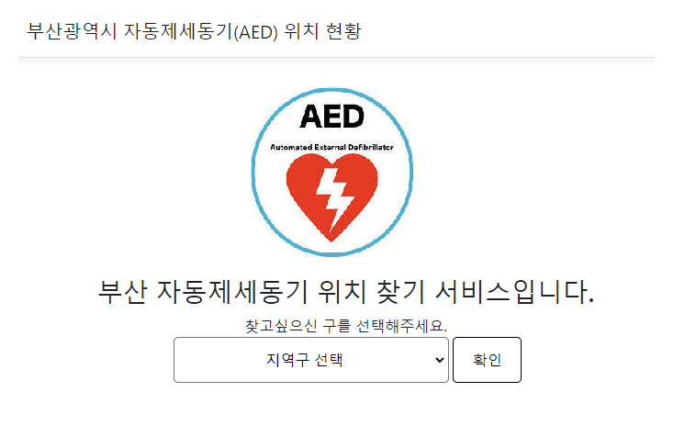
03 프로그램 코딩
실행화면
사상구 선택 →

Slide 18
CONTEXT
01 주제선정
02 데이터 작업
03 프로그램 코딩
04 배포하기

Slide 19
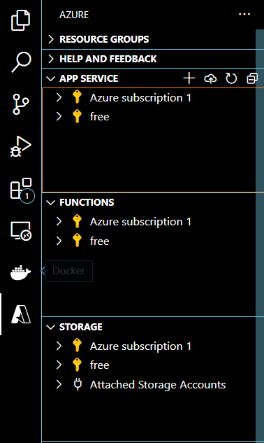
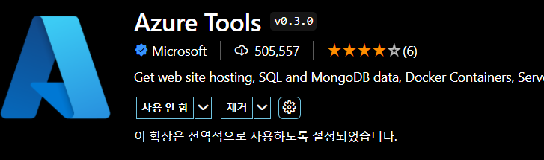
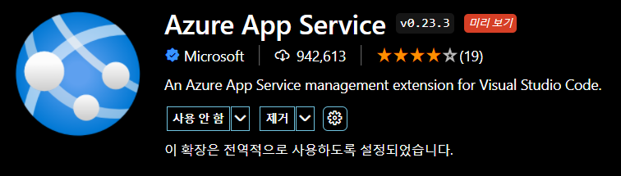
04 배포하기
Azure WebApp Deploy
작업 중이던 vscode에서 바로
배포하기 위해서
다음 패키지들을 다운받아
확장시킵니다.

Slide 20
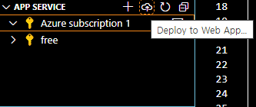
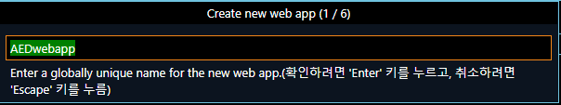
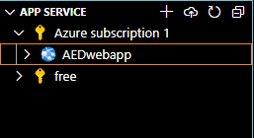
04 배포하기
Azure WebApp Deploy
Project 폴더에서 Deploy를 선택
서비스플랜 등을 설정하여 생성
연결된 Azure 계정 portal에
현재 프로젝트 deploy

Slide 21
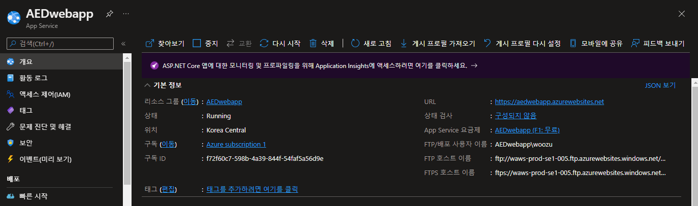
04 배포하기
Azure 포탈에서 확인

Slide 22
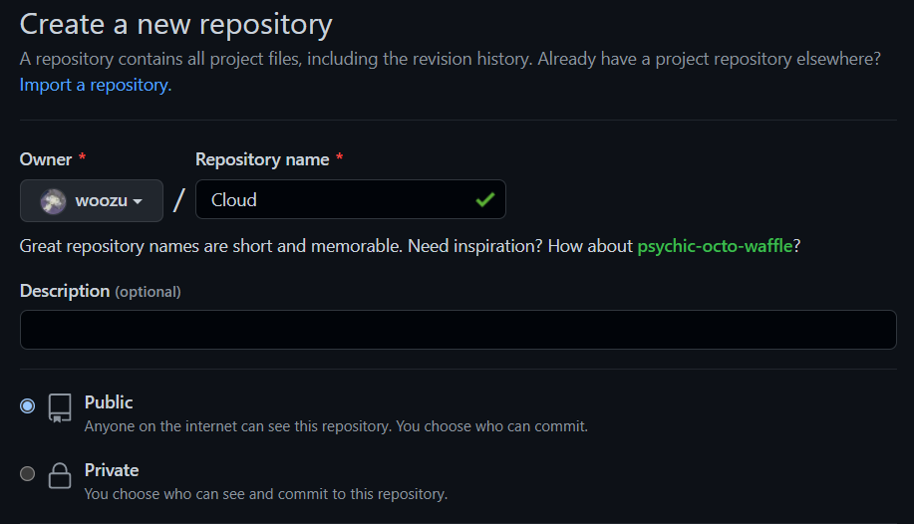
04 배포하기
GitHub
깃허브 홈페이지에서 리포지토리 생성
접근제한을 Public으로 설정

Slide 23

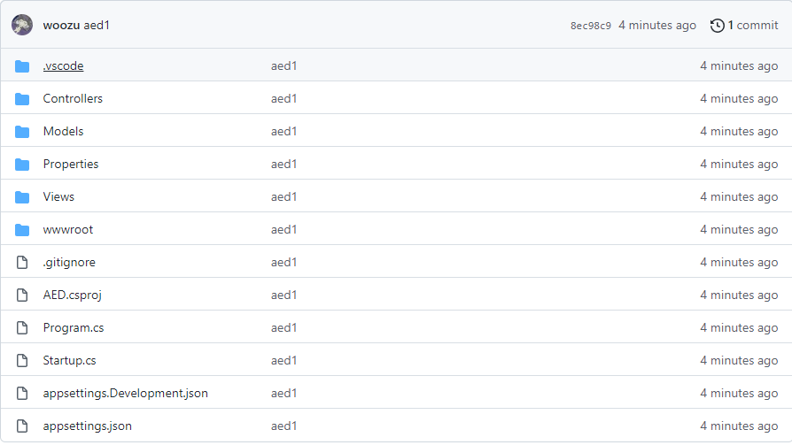
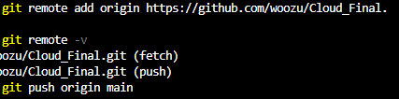
04 배포하기
GitHub
GitHub 원격저장소에
연결하기 위한 작업
원하는 리포지토리 주소 사용
정상적으로 push되면 해당 리포지토리에서 확인

Slide 24
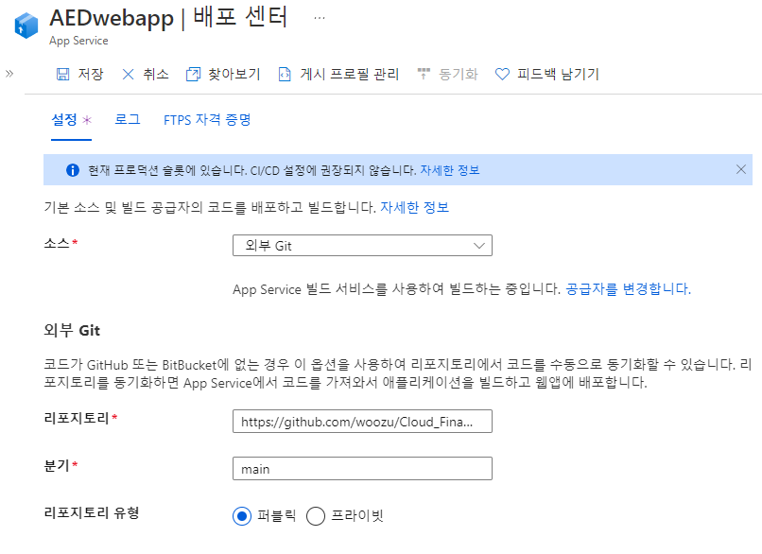
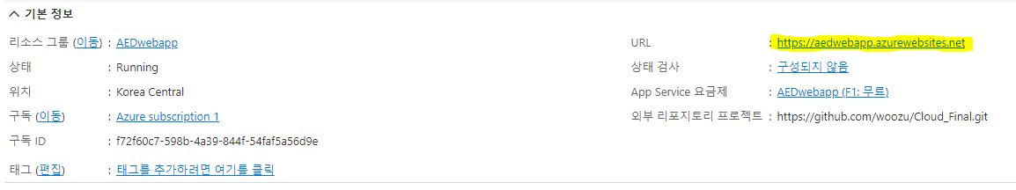
04 배포하기
Azure Webapp 배포센터

Slide 25
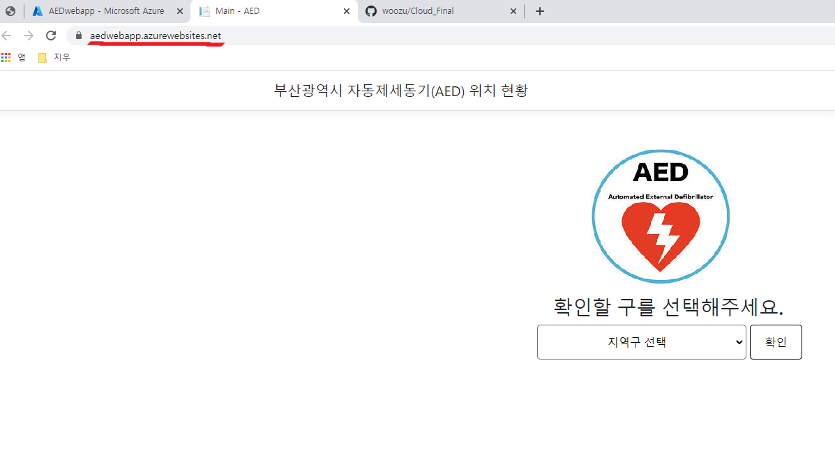
04 배포하기
Azure Webapp 배포센터

Slide 26
마무리
BONUS
이번학기를 마치며
한 가지 실습환경에서 다양한 작업 수행
Vscode만으로 다양한 작업을 할 수 있었습니다.
저번 수업에서 aws를 먼저 배웠기에
막혔던 부분도 손쉽게 해결했습니다.
MVC 모델로 웹앱을 다루는 것이 생소하여 막막했지만
팀원들간 회의 시간을 늘려 완성할 수 있었습니다.
GitHub 사용에 대해 자세히 배울 수 있었습니다.

Slide 27
Thank you

